Slide 1
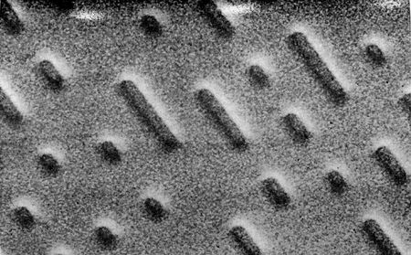
Paralelă între stocarea datelor pe suporturi magnetice şi optice şi transmisia serială
Sursa fotografiei: http://www.stereophile.com/reference/590jitter/

Slide 2

Introducere
Codarea datelor în vederea stocării lor pe suporturi magnetice şi optice are multe puncte comune cu transmisia serială. Acest lucru se datorează faptului că datele memorate pe suport magnetic sau optic sunt aranjate bit după bit pe o pistă a platanului hard discului sau pe pista spirală a unui DVD. Scopul urmărit în dezvoltarea acestor suporturi de informaţie este mărirea capacităţii de stocare, dată de micşorarea zonei pe suport ocupată de un bit. Acest scop a generat cercetări şi îmbunătăţiri continue în creşterea eficienţei codării.

Slide 3

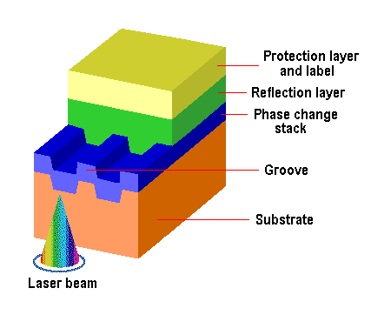
Principiul citirii optice
Suportul este format dintr-un substrat transparent care protejează stratul care conţine informaţia, figura alăturată. Informaţia este codificată prin adâncituri (ridicături) aranjate sub forma unei piste spirale. O rază laser incidentă pe o ridicătură este reflectată 30% iar incidentă pe o adâncitură este reflectată 100%. Un strat reflectorizant asigură reflexia razei laser şi este protejat de un strat protector pe care se poate aplica eticheta comercială.
Strat protector şi etichetă comercială
Strat reflectorizant (policarbonat)
Strat care conţine informaţia
Substrat transparent
1,2mm
λ/4
0,12μm
Raza laser
Incident / Reflectat 100%
Incident / Reflectat 30%

Slide 4
Codarea EFM (Eight-to-fourteen modulation)
Codarea EFM este o codare autosincronizabilă cu inserare de biţi. Codarea de grup are la bază codarea NRZI (Non Return to Zero Inverted) şi la un grup de valori succesive de 0 logic care depăşeşte o anumită mărime (10) se introduce un 1.
Regula de codare EFM este ca între două valori de unu logic să existe intercalate minimum două şi maximum 10 valori de zero logic.
Dacă cuvintele de codat sunt pe 8 biţi, există 256 de cuvinte care trebuie codate. În mulţimea cuvintelor pe 14 biţi (2¹⁴=16384 cuvinte) există 267 de cuvinte care îndeplinesc condiţia EFM. Prin urmare cuvintelor pe 8 biţi le corespund prin codare cuvinte de 14 biţi. Corespondenţa este una stabilită prin standarde şi se realizează practic cu tabele de corespondenţă.
Presupunem că avem de codat cuvântul 10001011. Codarea NRZI este:
1 0 0 0 1 0 1 1
8 biţi sunt codificaţi cu 4 tranziţii iar
codificarea nu este autosincronizabilă
NRZI
t

Slide 5
Codarea EFM (Eight-to-fourteen modulation)
Cuvântului pe 8 biţi îi corespunde codul EFM (o atribuire aleatoare, în scop didactic). Codarea NRZI a cuvântului EFM asigură doar 2 tranziţii, codul fiind autosincronizabil.
Este nevoie de inserarea de 3 biţi de legătură pentru a asigura o componentă continuă cât mai mică a semnalului de date.
Codarea de grup îmbină avantajul eficienţei codurilor NRZ şi NRZI cu posibilitatea de a reface tactul din datele transmisie (autosincronizare).
Cuvânt pe 8 biţi 10001011
Cod EFM 1 0 0 0 0 0 0 1 0 0 0 0 0 0 1 0 0
NRZI
t
-1 +7 -6 -1 +2
Biţi de legătură
Ridicătură Adâncitură Ridicătură
Aspectul pistei înregistrate

Slide 6
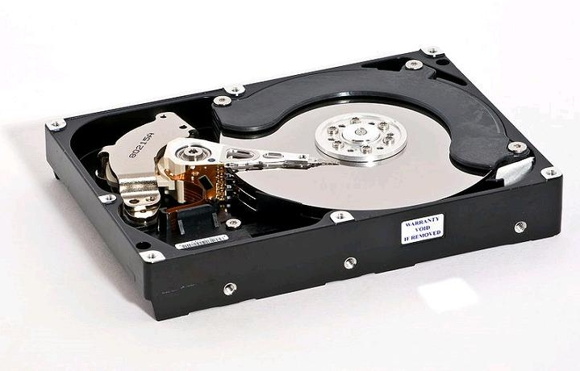
Unitatea de hard disc
Câteva dintre caracteristicile cele mai importante ale unităţilor de hard disc sunt:
Timpul de acces
Timpul de poziţionare
Timpul (viteza) de transfer
Discuri de aluminiu acoperite cu o peliculă feromagnetică
Motor liniar electrodinamic cu magneţi permanenţi în stator şi bobină parcursă de curent ca rotor (voice coil)
Braţul port capete
Filtru pentru curăţirea aerului antrenat de discuri
Carcasă antivibraţii
Cablu panglică flexibil pentru transmiterea datelor citite de la capete la placa electronică. O primă prelucrare analogică se face chiar pe panglică.
Axul motorului care antrenează discurile în rotaţie prin CAV (Constant Angular Velocity)
Placa electronică (nu se vede din acest punct de vedere)

Slide 7

Principiul scrierii şi citirii magnetice
Cap magnetic
u
Semnale la citire
n
i
g
x
Hx
h
Hz
Zone magnetizate pe suport magnetic
Componenta Hx a câmpului magnetic este responsabilă de scrierea zonei magnetizatela primele generaţii de hard discuri, iar componenta Hz este utilizată la noile generaţii la care zonele magnetizate sunt verticale

Slide 8
Codarea pe suporturi magnetice
1.Codare FM (Modulaţie în Frecvenţă), fiecare bit este precedat de un impuls de tact. În acest exemplu se obţine un număr de 3 tranziţii pentru 2 biţi, deci 1,5 tranziţii pe bit.
2.Codare MFM (Modified FM). Impulsurile de tact se elimină dacă în celula precedentă sau în cea curentă există un bit de date 1. În acest exemplu sunt 4 biţi şi 3 tranziţii, deci 0,75 tranziţii pe bit.
0 1
t
1 1 0 0
t

Slide 9
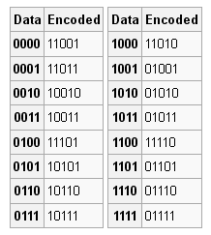
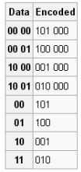
Codarea pe suporturi magnetice
3.Codarea RLL (Run-length limited). Codarea iniţială RLL realizată de IBM este o codare de grup care admite maxim două valori de zero consecutive conform tabelului alăturat. Se codifică astfel 4 biţi cu 5 biţi, aproximativ 3,5 tranziţii în fiecare grupă de 5 biţi, deci 0,7 tranziţii pe bit.
4.Codarea RLL 1,7 codează 2 biţi în grupe de 3 biţi. Anumite combinaţii ale celor 2 biţi se codează ţinând cont de combinaţia anterioară, conform tabelului alăturat (dreapta). 2 biţi se codifică în medie cu 1,5 tranziţii deci 0,75 tranziţii pe bit. În exemplul următor sunt 7 tranziţii şi 14 biţi, ceea ce înseamnă 0,5 tranziţii pe bit.
Date: 00 10 11 01 00 01 10
Cod: 101 001 010 100 100 000 001

Slide 10
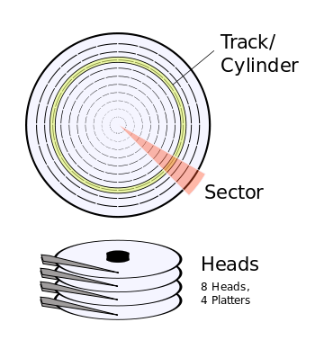
Aranjarea datelor în cilindri, feţe şi sectoare şi structura sectorului
Interval
Câmp de identificare sector
Câmp de date
Subcâmp sincro Marcă identificare Cilindru-Cap-Sector Bad Block CRC
Subcâmp sincro Marcă identificare Date 256, 512, 1024 octeţi CRC
Cadrele de date scrise pe HDD au structuri asemănătoare
cu cadrele de date Ethernet sau USB

Slide 11
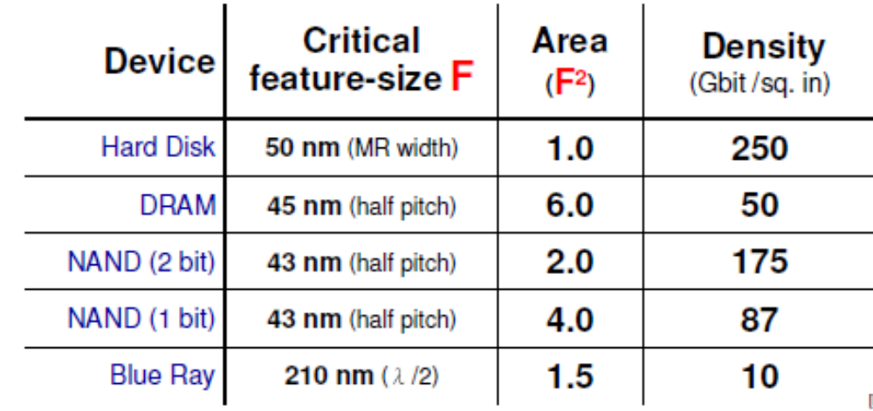
Unitatea modurilor de stocare a informaţiei
Analiza comparativă arată unitatea modurilor de stocare a informaţiei. Principiile de stocare cu semiconductori, optice şi magnetice pot fi comparate prin densitate. (sursa https://www.usenix.org/legacy/event/fast10/tutorials/T2.pdf ).

Slide 12

Concluzii
Se descriu moduri de codare a informaţiei pentru scrierea pe suporturi magnetice şi optice. La scrierea pe suporturi magnetice se tratează codarea FM şi MFM (codări istorice) şi RLL iar la scrierea pe suporturi optice se tratează codarea EFM. Este subliniată similitudinea dintre transmisia serială şi scrierea pe suporturi de stocare a informaţiei şi se arată că toate codările utilizate se încadrează în teoria generală a codurilor seriale. Stocarea datelor se face prin codarea serială sincronă autosincronizabilă cu codare de grup şi aranjarea datelor în cadre de date.
Activitate propusă
Codaţi 16 biţi NRZ, Manchester şi EFM (codul trebuie să respecte regula EFM) şi comparaţi eficienţa.

Slide 13
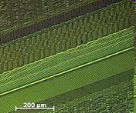
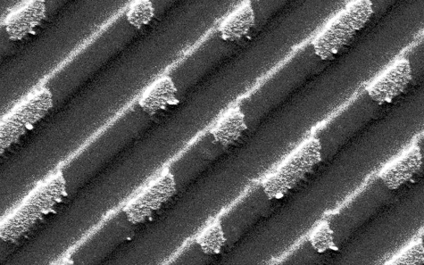
Concluzii
Se poate vedea că la transmisiile seriale şi la stocarea pe suporturi magnetice şi optice codările sunt asemănătoare, ceea ce dovedeşte o frumoasă unitate a teoriei aplicate.
Imagine a datelor scrise pe un CD cu polimeri care reflectă lumina, sursa: http://www.polymersolutions.com/psi-newsletter-archive/november-psi
Imagine a datelor scrise pe un hard disc, sursa: http://en.wikipedia.org/wiki/Hard_disk_drive

Slide 14

Mulţumesc pentru atenţie

